Slide 1
Internet e sfera pubblica tra utopie e contraddizioni. Da Grillo all’Iran
maria.murru@unicatt.it
Biblioteca Cologno Monzese
18 maggio 2010

Slide 2
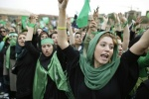
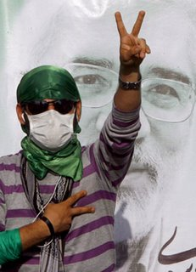
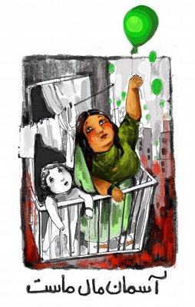
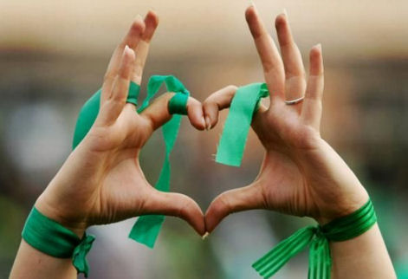
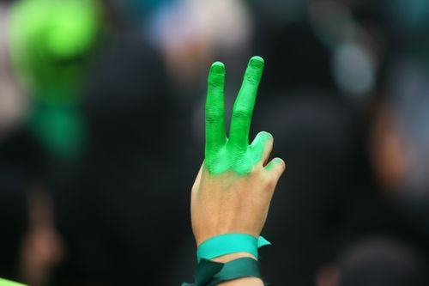
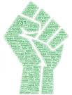
#iranelection

Slide 3
#iranelection
“Quello che in occidente è chiamato mondo virtuale, nel paese degli ayatollah è il mondo reale” (Ahmad Rafat)
Il farsi è la terza lingua utilizzata dai blogger del mondo
Blogfa, la prima e più importante piattaforma per i blogger iraniani conta 2 milioni di iscritti
7 milioni di iraniani si informano tramite i blog in lingua farsi

Slide 4
#iranelection
Legge sulla stampa molto restrittiva: pene per offesa alla religione, pubblicazioni di notizie che mettono a rischio la sicurezza dello Stato, la pornografia (riferimenti alla omosessualità e ai diritti delle donne)
Universo fittamente popolato di media alternativi: emittenti radiofoniche che dall’estero trasmettono in farsi, più di 50 canali televisivi che via satellite raggiungono i 70 milioni di abitanti, una delle blogosfere più attive al mondo.

Slide 5
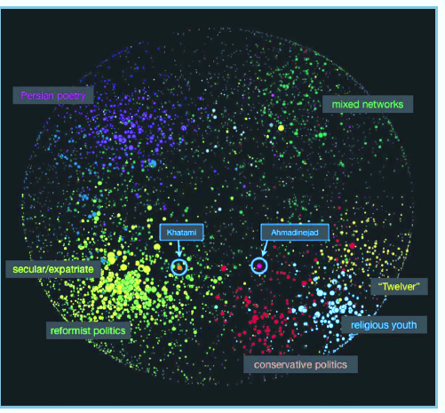
#iranelection

Slide 6
#iranelection
“The Revolution will not be televised (but twittered)” (proxy-fight; hashtag; aggregazione, framing e verifica delle informazioni)
LE CINQUE REGOLE DI CORY DOCTOROW:
1. Non rendere pubblico il tuo indirizzo ip su Twitter, soprattutto non mentre usi l’hashtag #iranelection. Le forze di sicurezza stanno monitorando gli account che usano quell’hashtag e una volta individuato l’ip corrispondente, lo bloccano in Iran.
2. Gli unici hashtag da usare sono #iranelection e #gr88: gli altri finirebbero per diluire il flusso dei messaggi.
3. Occhi aperti! Le forze di sicurezza stanno usando degli account di Twitter per diffondere notizie false. Non far circolare informazioni senza prima averle verificate con fonti affidabili. Non è complicato trovare delle fonti affidabili.
4. Aiuta i blogger iraniani a nascondersi tra gli altri: cambia le tue impostazioni e il tuo fuso orario come se scrivessi da Teheran. Le forze di sicurezza danno la caccia agli utenti cercandoli secondo la loro posizione. Se tutti diventiamo “iraniani”, trovare i veri iraniani sarà molto più complicato.
5. Non far saltare la loro copertura! Se trovi una fonte affidabile e sicura, non pubblicizzare il suo nome o il posto da cui scrive. Queste persone sono in grave pericolo. Diffondi le informazioni con discrezione, ma non far sì che possano essere rintracciati dalle forze di sicurezza.

Slide 7
#iranelection
By giving a new generation of Iranians the right to protest, Web 2.0 has become a powerful reformist tool, because for the first time, the people of the Islamic Republic are being watched – and can communicate with – a worldwide audience. The government can no longer suppress a population which refuses to be silent. Leyla Ferani, The Telegraph.

Slide 8
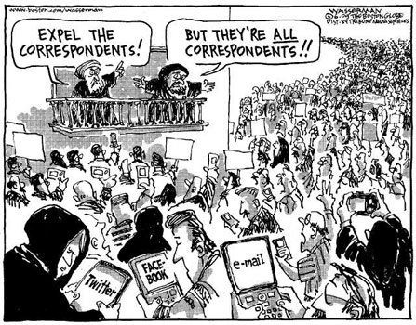

Slide 9
#iranelection
Reazione del governo: rallentamento della velocità di connessione, blocco totale dei servizi di sms e mms, inasprimento delle pene per “reati di comunicazione”, acquisizione di un sistema di monitoraggio dei dati da Siemens-Nokia ma….
…. l’apparato amministrativo e la struttura economica del paese si basa sulla rete e sui servizi di comunicazione digitale.

Slide 10
#iranelection
La Procura di Teheran ha avviato un maxi-processo a seguito della rivolta dell’Onda Verde; nell’atto d’accusa non sono finiti solamente centinaia di oppositori, governi occidentali e servizi segreti, ma anche intellettuali non direttamente legati alla protesta iraniana come Jürgen Habermas….

Slide 11
La sfera pubblica
Sfera della discorsività sociale in cui si tematizzano questioni di interesse generale sulla base di pretese di validità e non di potere.
Implica sempre l’instaurazione di un confine tra pubblico e privato.

Slide 12
La sfera pubblica
Esercita due funzioni:
1) auto-chiarificazione (“la sfera pubblica è il luogo in cui io mi rendo presente agli altri – è lo spazio dell’apparire, nel più vasto senso della parola: lo spazio dove io appaio agli altri e gli altri appaiono a me” Hannah Arendt)
2) problem-solving (la sfera pubblica ha sempre a che fare con la costituzione di un orizzonte morale sulla base del quale orientare le decisioni collettive)

Slide 13
La sfera pubblica
Modello di democrazia “discorsivo” o “deliberativo”: i processi di comunicazione non svolgono un ruolo ancillare rispetto ai processi istituzionali della politica, ma sono linfa vitale della democrazia in quanto si presuppone che la qualità delle decisioni sia direttamente proporzionale alla qualità della comunicazione messa in atto per elaborare tali decisioni.

Slide 14
La sfera pubblica
La situazione discorsiva ideale:
trasparenza (degli interessi, delle motivazioni)
razionalità (ogni affermazione deve essere corredata da argomentazioni che siano in grado di giustificarne la validità)
reciprocità (ogni argomentazione deve tenere conto delle argomentazioni avanzate dai precedenti interlocutori)
uguaglianza (la discussione deve essere accessibile a tutti, chiunque può intervenire, proponendo le proprie argomentazioni e suggerendo modifiche all’agenda del dibattito)

Slide 15
La sfera pubblica contemporanea
Dalla situazione discorsiva ideale
all’ideale della democratizzazione comunicativa
“democratization in the media e democratization through the media”
Che ruolo svolgono le arene discorsive online, attivate a partire da applicazioni tecnologiche potenzialmente altamente partecipative e interattive, in questo processo di democratizzazione?

Slide 16
www.beppegrillo.it
Il blog di Beppe Grillo nasce ufficialmente il 16 gennaio 2005, dopo tre anni di spettacoli teatrali in giro per l’Italia.
Riceve fin dal suo primo anno di attività importanti riconoscimenti pubblici: il 14 dicembre del 2005, vincerà il premio “WWW”, istituito da Il Sole 24 ore e patrocinato dal Ministero per l’Innovazione e le Tecnologie italiano e
successivamente il Time lo proclamerà tra gli eroi europei dell’anno per gli sforzi e il coraggio nel campo dell’informazione pubblica.

Slide 17
www.beppegrillo.it
Il 7 giugno 2007 il comico lancerà la prima campagna di mobilitazione dell’opinione pubblica denominata “Parlamento Pulito” in cui si farà portavoce della questione dei parlamentari italiani condannati in via definitiva e ancora titolari dell’incarico di rappresentanza.
Il mese successivo promuoverà per la prima volta i meet up: «Ho pensato come fare per dare a tutti coloro che seguono il mio blog l’opportunità di incontrarsi tra loro, discutere, prendere iniziative, vedersi di persona. Di trasformare una discussione virtuale in un momento di cambiamento» (16 luglio).
La piattaforma tecnologica proposta da Grillo costa 19 dollari al mese per gruppo e offre una serie di servizi di supporto organizzativo (forum, mailing list, calendari per organizzazione di eventi, condivisione di documenti, sondaggi, profili degli iscritti)

Slide 18
www.beppegrillo.it
Nel giugno 2007 preannuncerà sul suo blog la manifestazione “Vaffa-Day” che si terrà nel settembre 2007 a Bologna in Piazza Maggiore e contemporaneamente in altre 200 piazze italiane e straniere.
In quest’occasione verranno raccolte 332.000 firme per una proposta di legge di iniziativa popolare “Parlamento Pulito”.
Nei giorni successivi al V-Day, Grillo lancerà per la prima volta le liste civiche con il suo “bollino di garanzia”.

Slide 19
www.beppegrillo.it
Il 25 aprile 2008 Grillo e i meet up organizzeranno a Torino una nuova manifestazione, il V-Day 2, con lo slogan “libera informazione in libero stato” in occasione della quale si promuoverà la raccolta firme per la promozione di tre referendum abrogativi per abolire l'ordine dei giornalisti, i sussidi pubblici all'editoria e la legge Gasparri sul sistema radiotelevisivo.

Slide 20
www.beppegrillo.it
Il 12 luglio 2009 Grillo annuncia la sua candidatura alle elezioni primarie del Partito Democratico, ma la Commissione del PD opporrà il suo veto poiché il comico si riconosce in movimenti che si oppongono apertamente al PD.
Il 2 agosto 2009 annuncia di voler fondare in autunno un proprio movimento politico, il “Movimento 5 Stelle”.
Il Movimento parteciperà alle elezioni regionali 2010 in Lombardia, Piemonte, Campania, Veneto e Emilia Romagna.

Slide 21
www.beppegrillo.it
Beppe Grillo informa e rappresenta
“Sono un partigiano della terza guerra mondiale, quella dell’informazione. Non siamo privati dell’informazione, oggi c’è la sommersione dell’informazione. L’unico modo per assicurare la sopravvivenza della democrazia è avere la garanzia che il governo non controlli la possibilità dei cittadini di condividere informazioni e di comunicare”

Slide 22
“La rete ci salverà”
Blogosfera: personalizzazione, watchlogging, epistemologia negoziata delle news
Pratiche di partecipazione e interazione?
Quale concezione della rappresentanza politica?

Slide 23
www.beppegrillo.it
Individualizzazione e de-istituzionalizzazione del processo di costruzione della conoscenza
Dalla fiducia basata sulle istituzioni alla fiducia basata sulla contiguità culturale e sull’identità.
Democratizzazione attraverso i media e non dei media (paradigma comunicativo tipicamente mass-mediale)

